Slide 1
網站介紹

Slide 2
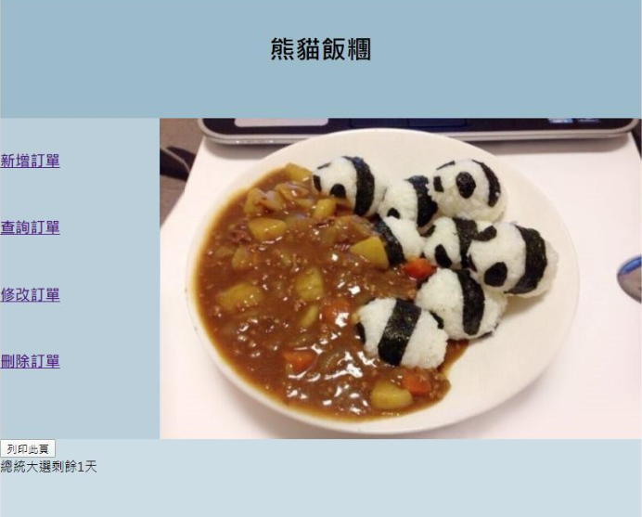
首頁介紹
於首頁提供新增、查詢、修改、刪除以及列印表單功能。

Slide 3
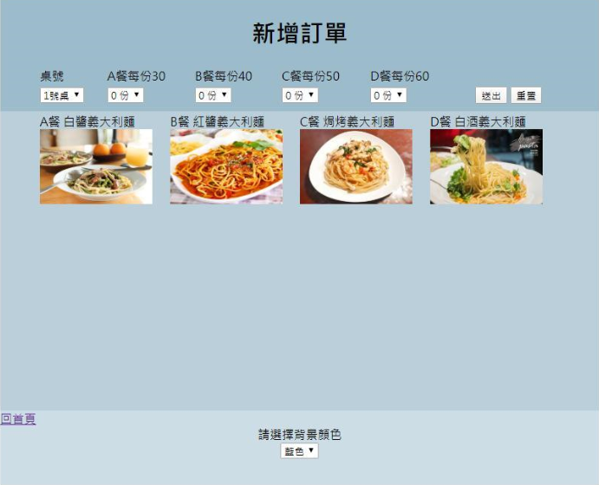
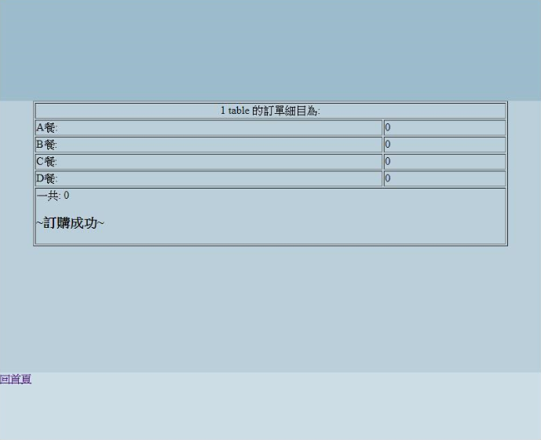
點餐頁面
選擇所需的餐點數量及桌號，送出後即可建立訂單。
並於建立訂單後跳至下方的訂購完成頁面。

Slide 4
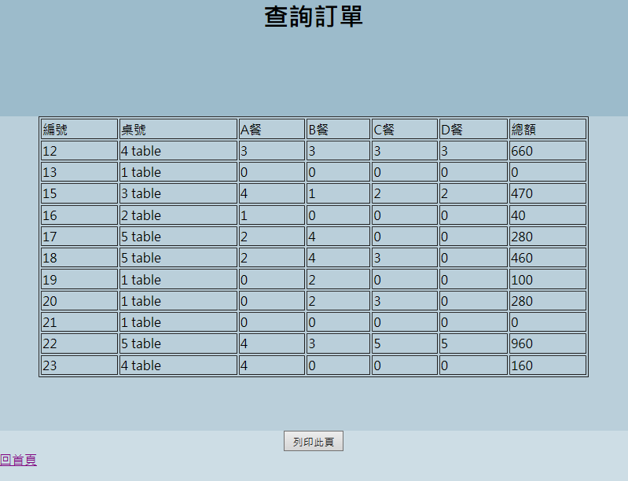
查詢頁面
可於此頁看到目前的訂單狀況及印出查詢結果。

Slide 5
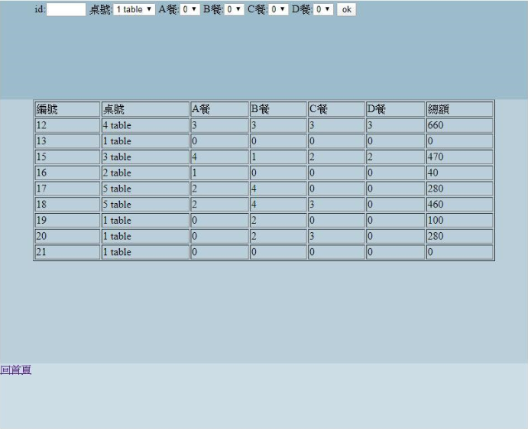
修改訂單
若在訂購後發現訂單有誤即可到修改訂單頁面輸入相應的id及訂單資訊即可修改。

Slide 6
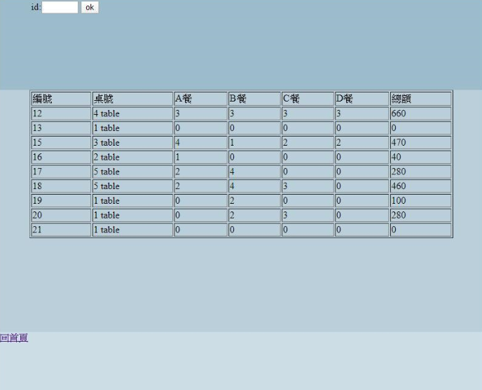
刪除訂單
在此頁輸入對應的編號即可刪除錯誤的訂單。

